Slide 1
ORCID - Open Research and Contributor ID
- jedinečná kombinace znaků pro jednoznačnou identifikaci autora a jeho publikací
- pro snazší vyhledávání publikací daného autora v různých databázích (odpadají problémy způsobené diakritikou, používáním zkratek křestních jmen, duplicitou jmen, změnami příjmení u žen po provdání apod.)
- umožňuje sloučit identifikátory Web of Science Researcher ID a Scopus Autor ID, které navzájem nejsou kompatibilní, pod jeden identifikátor
- v budoucnu bude s největší pravděpodobností vyžadován v rámci hodnocení VaV (uvedeno ve vládou schválené Koncepci Informačního systému výzkumu, experimentálního vývoje a inovací na období let 2016 až 2020, v bodě 3.1.2. )
- ORCID ID vyžaduje stále více vydavatelů (např. Elsevier) i grantové agentury

Slide 2
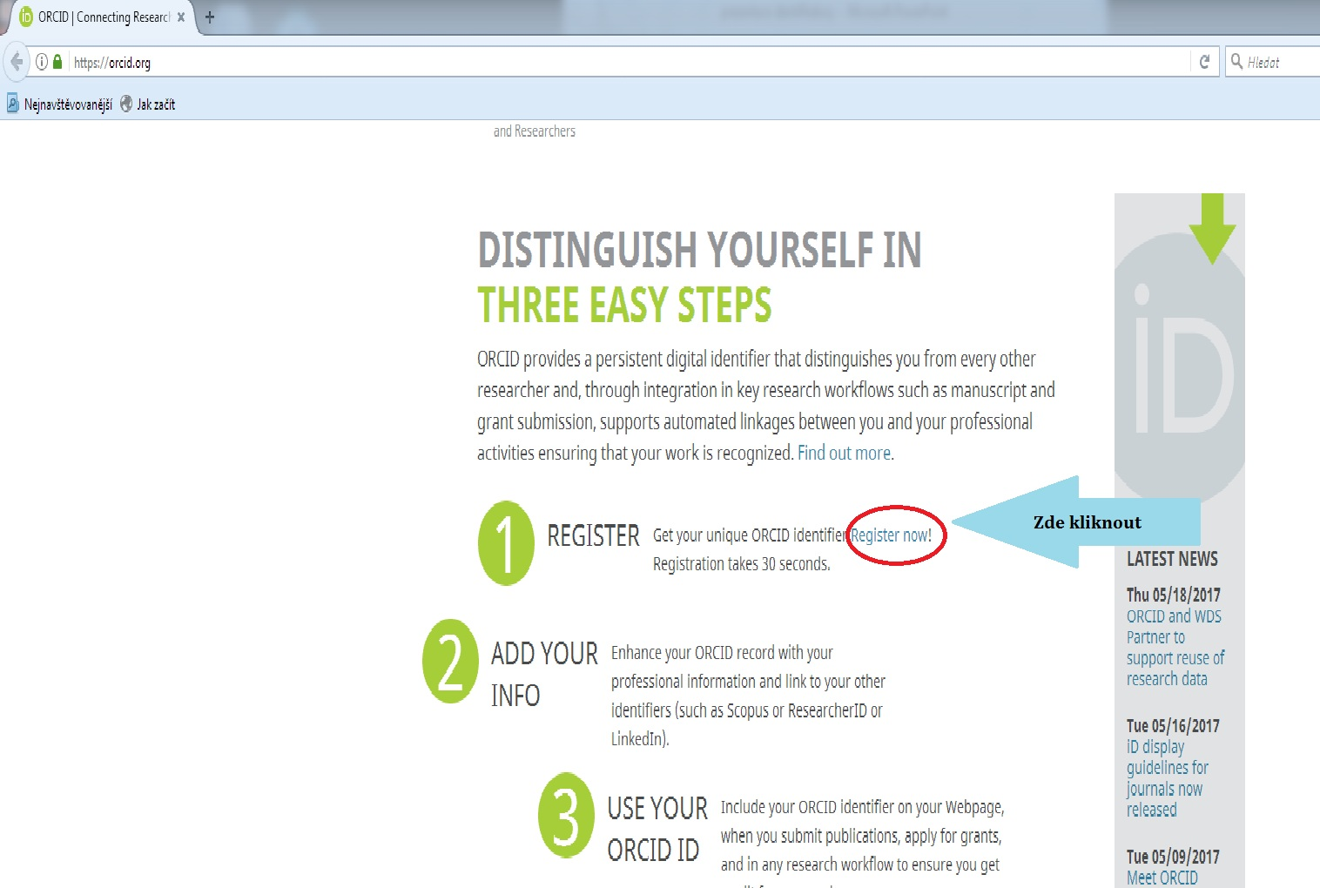
ORCID – vytvoření identifikátoru – na https://orcid.org

Slide 3
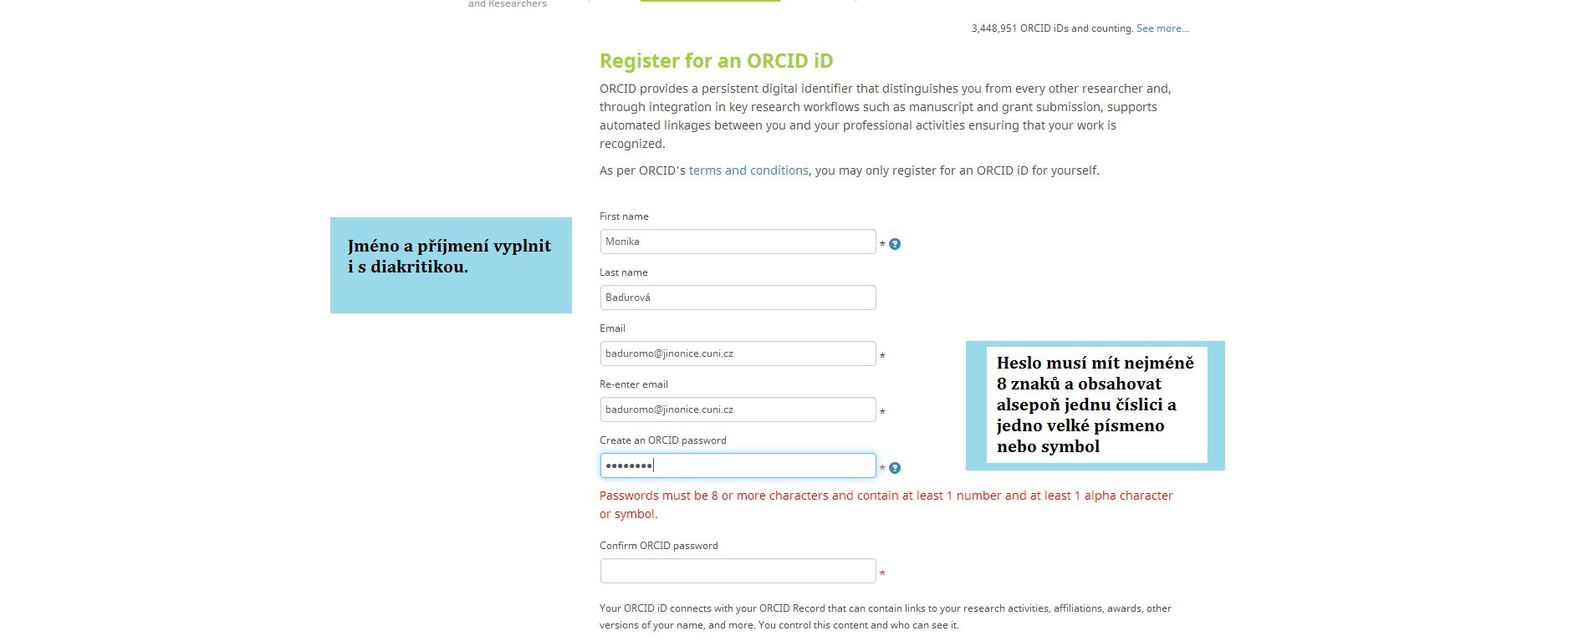
Zadat jméno, příjmení, e-mail a zvolené heslo

Slide 4
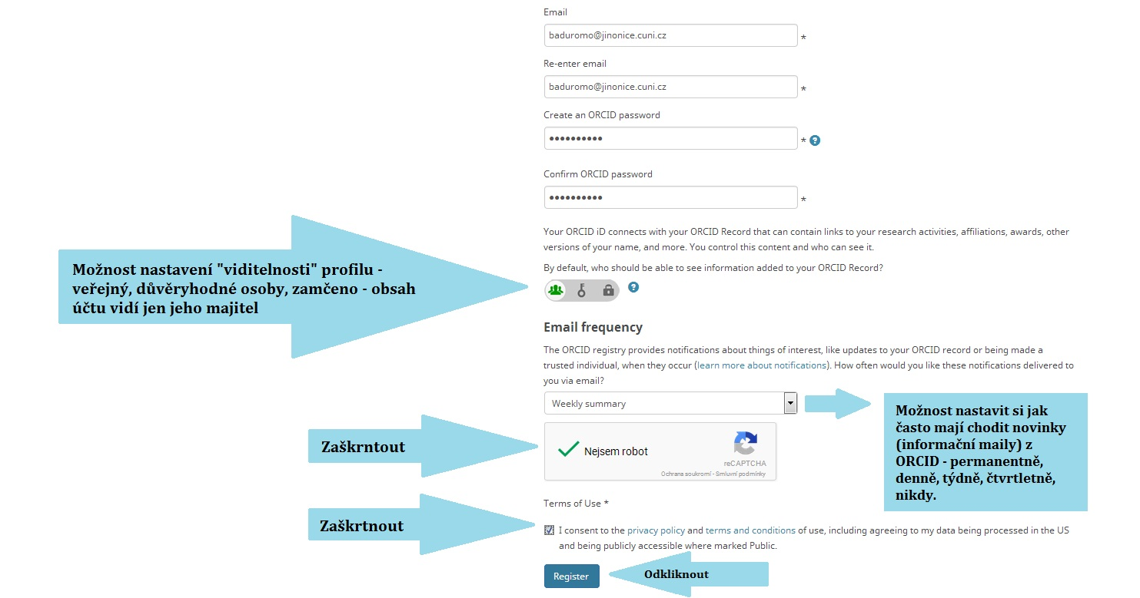

Slide 5
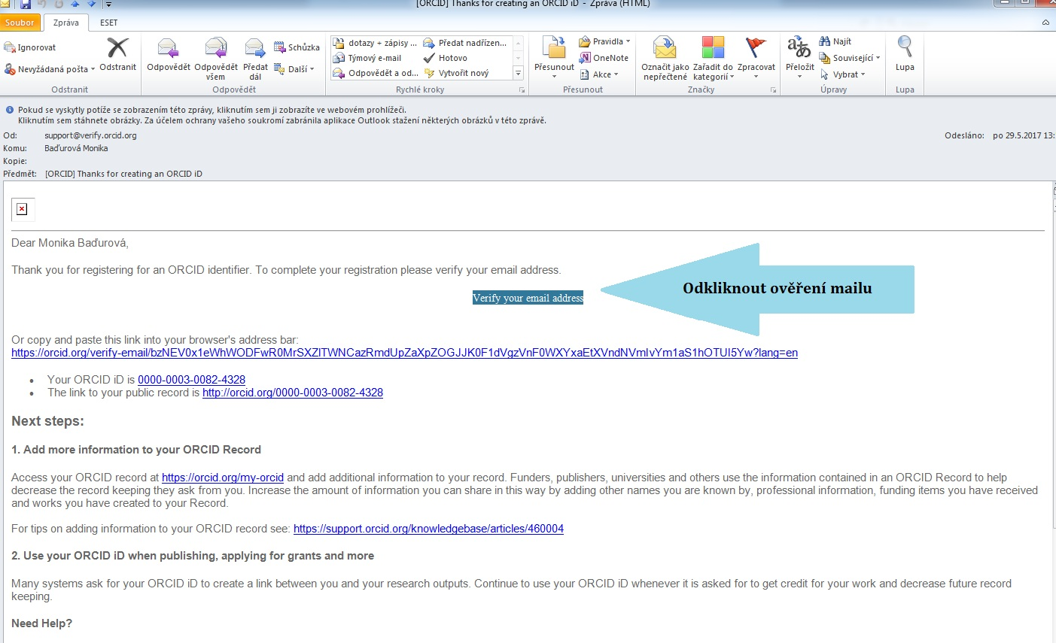
V příchozím emailu potvrdit přijetí a správnost kliknutím na odkaz

Slide 6
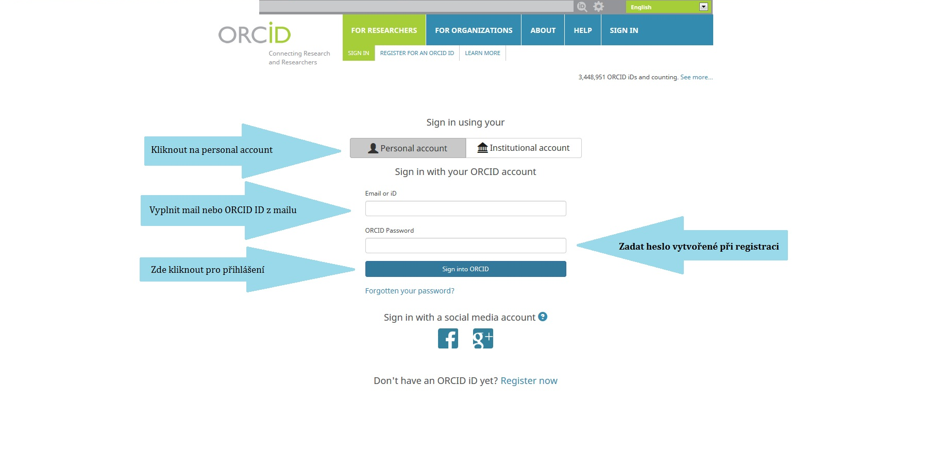
Varianta přihlášení přes osobní účet

Slide 7
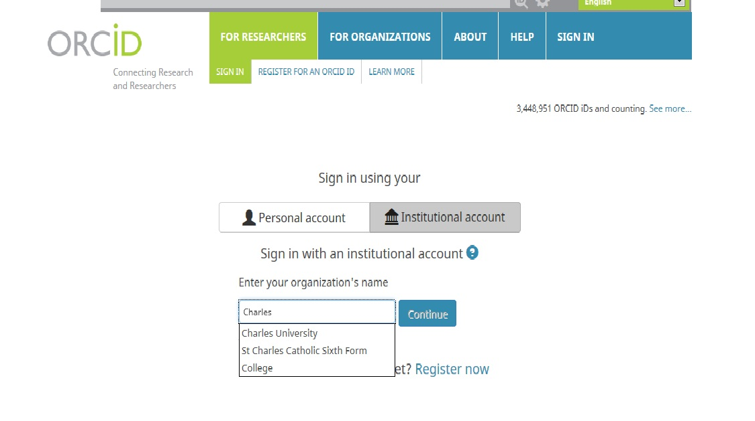
Varianta přihlášení přes institucionální účet – není pak potřeba pamatovat si heslo do ORCID

Slide 8
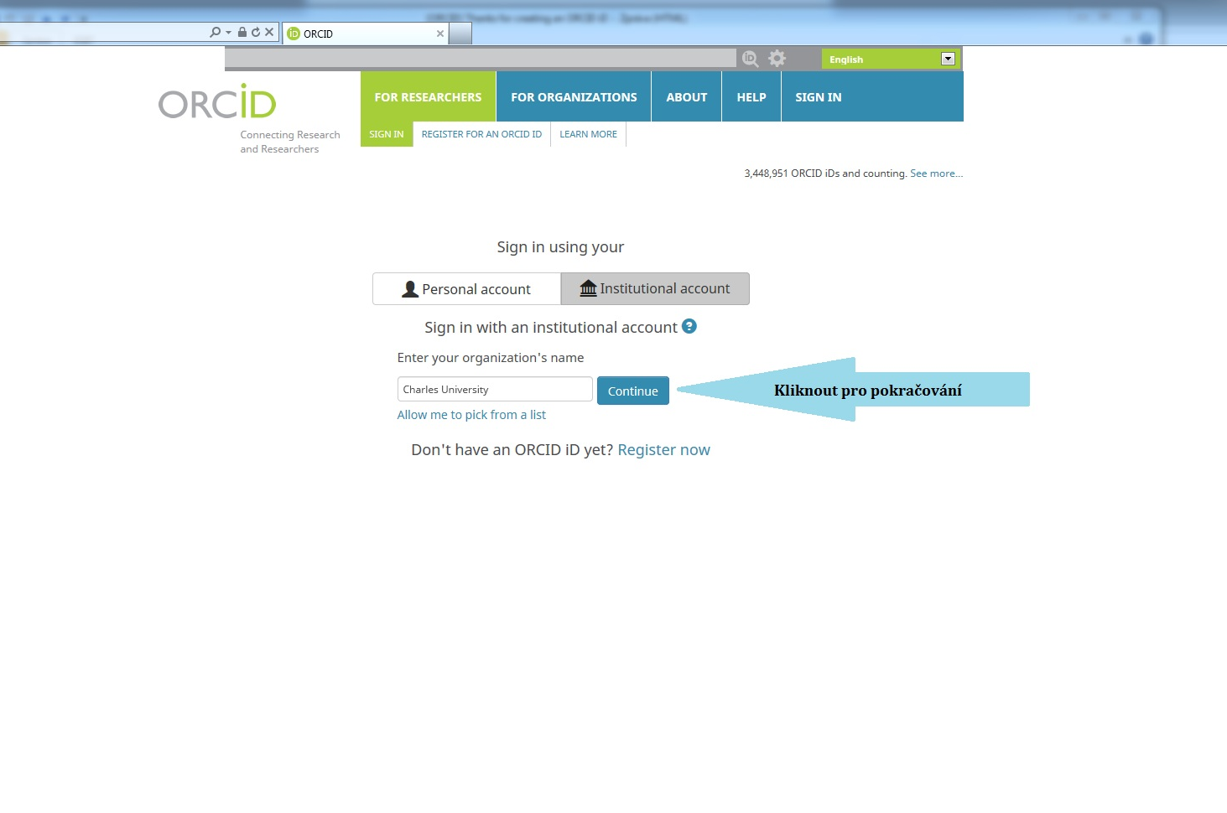

Slide 9
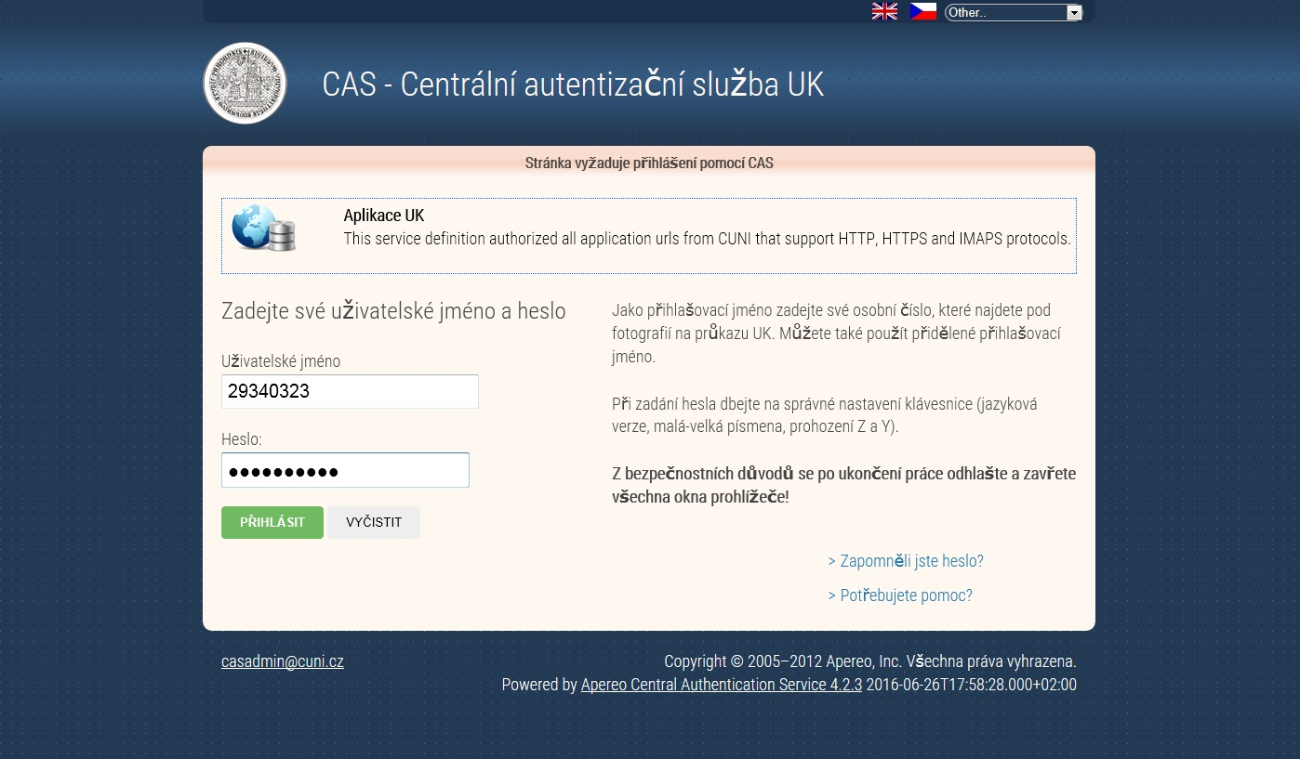
Přesměrování na stránku CAS – přihlášení pomocí uživatelského jména a hesla do CAS

Slide 10
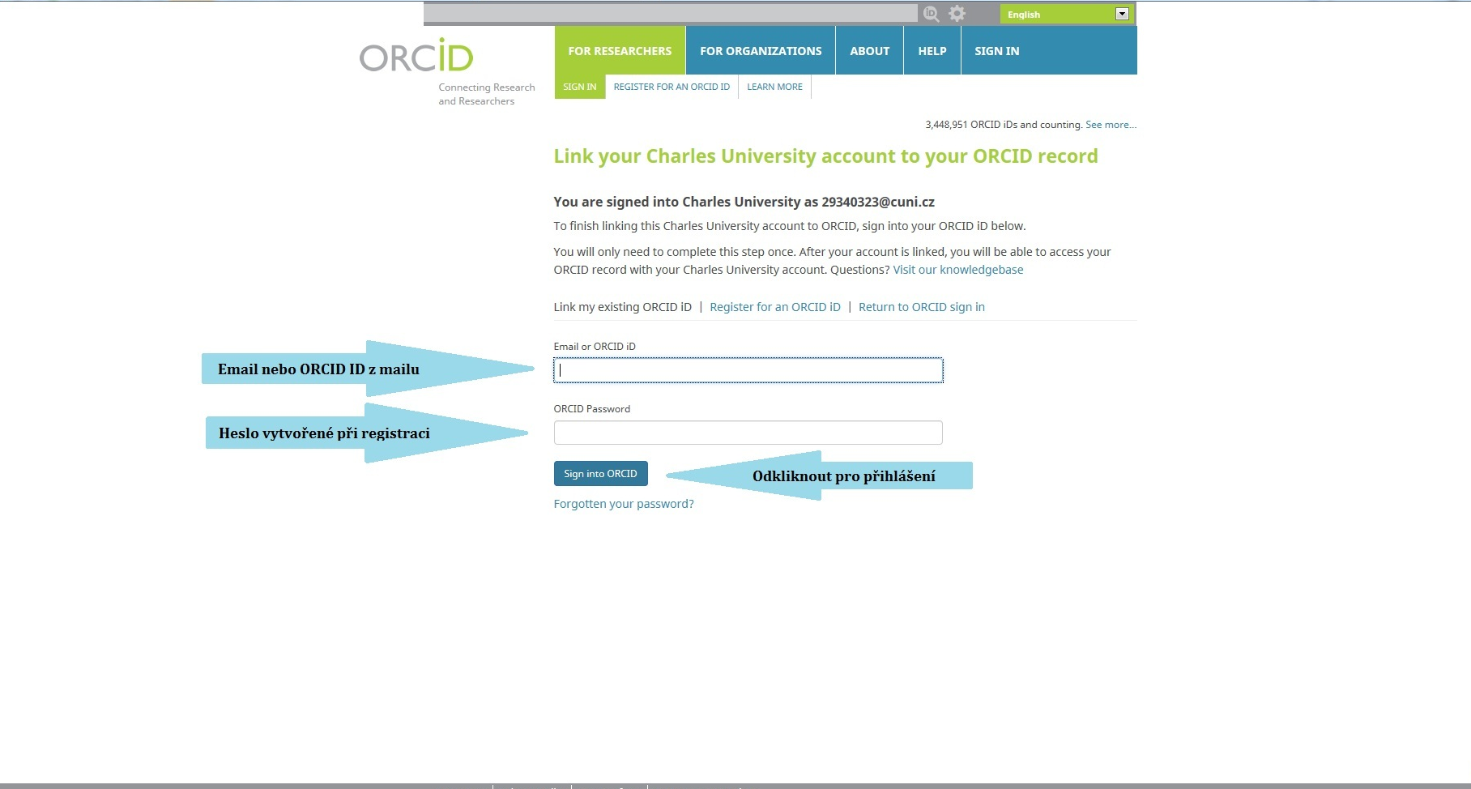
Potvrzení přihlášením – zadá se jen při prvním přihlášení přes institucionální účet, aby došlo k propojení, pak už se lze přihlašovat jen údaji pro CAS

Slide 11
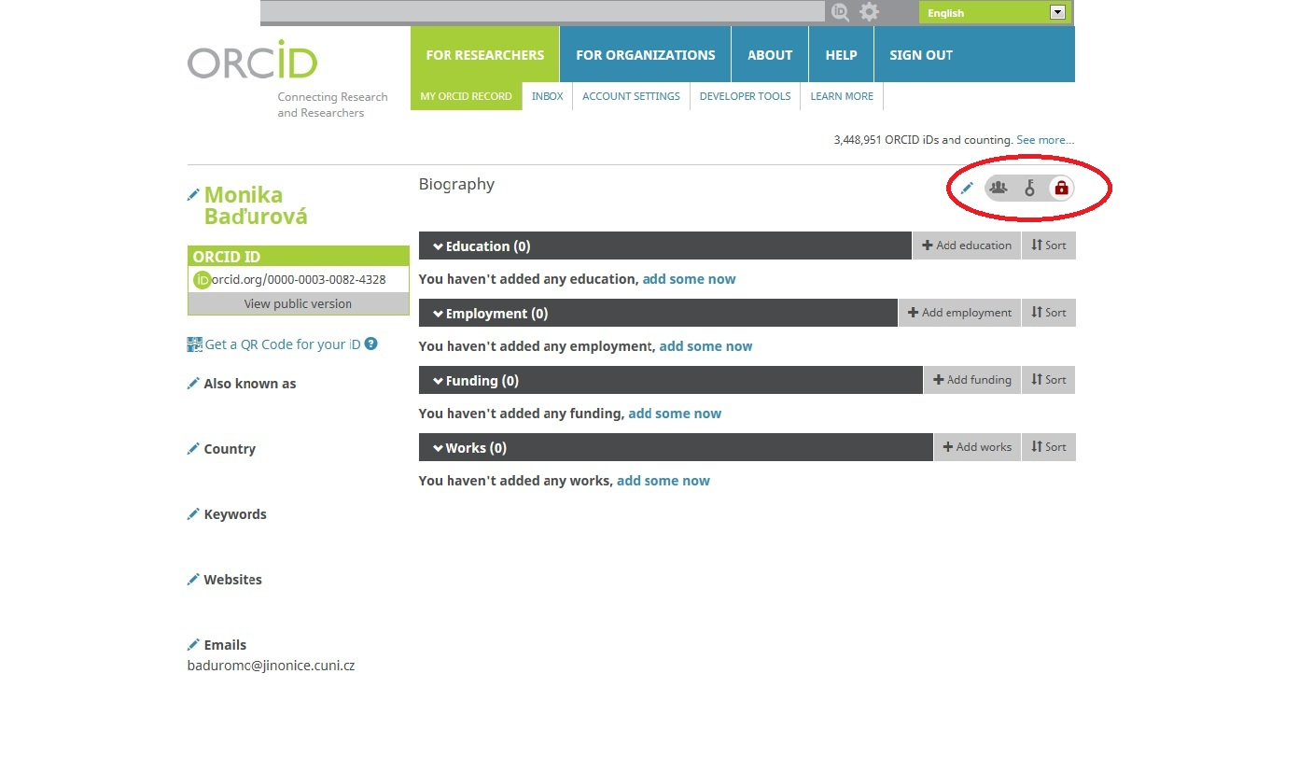
Správa osobního profilu – pomocí ikon vedle tužky v pravém rohu možno nastavit, kdo jej může vidět (všichni, vybrané osoby, nikdo)

Slide 12
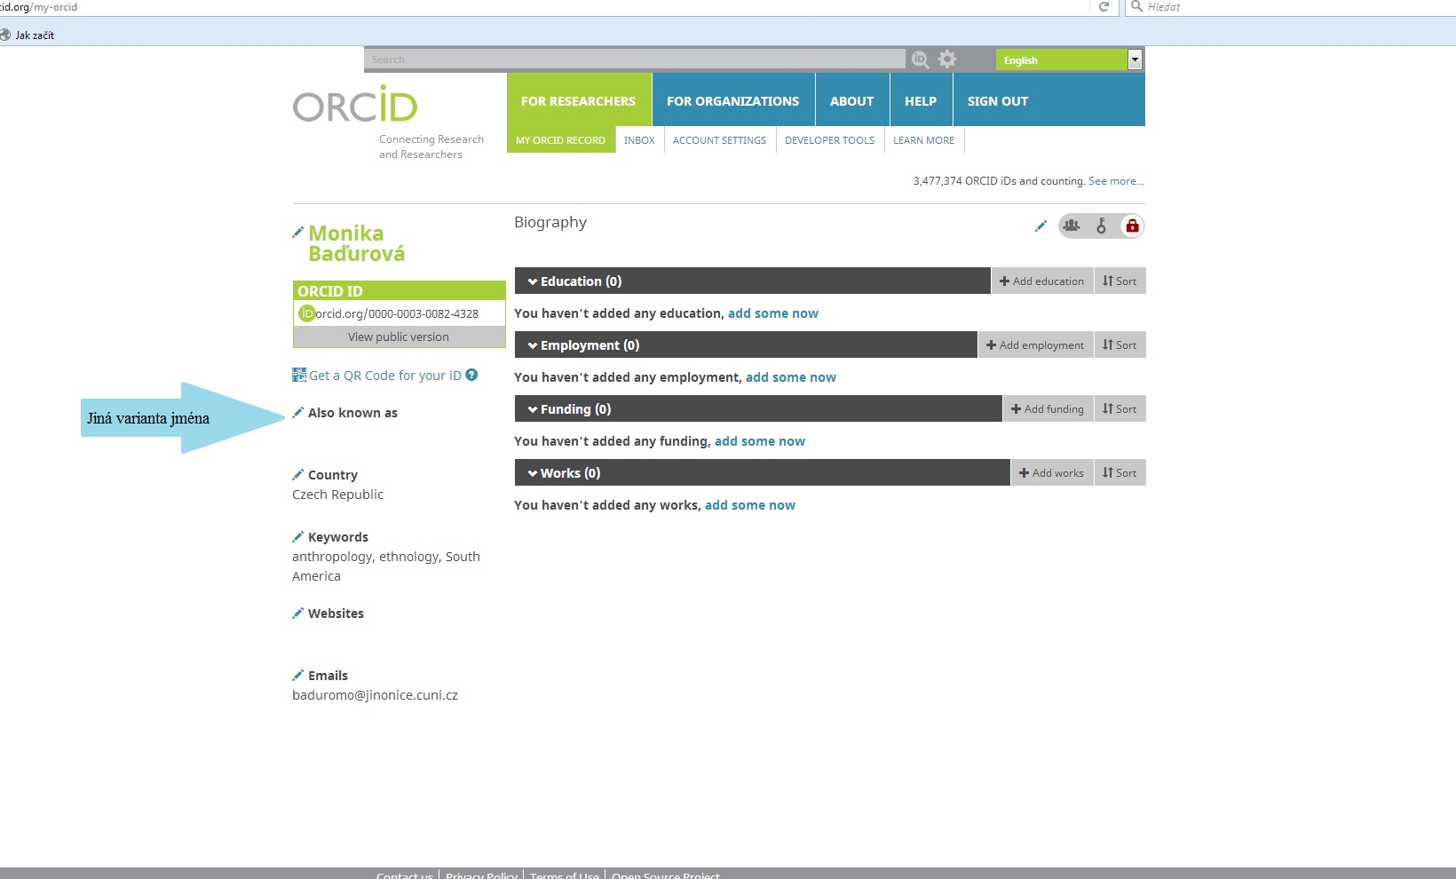
Nastavení další varianty jména – např. u provdaných žen jméno za svobodna, používané zkratky křestního jména apod.

Slide 13
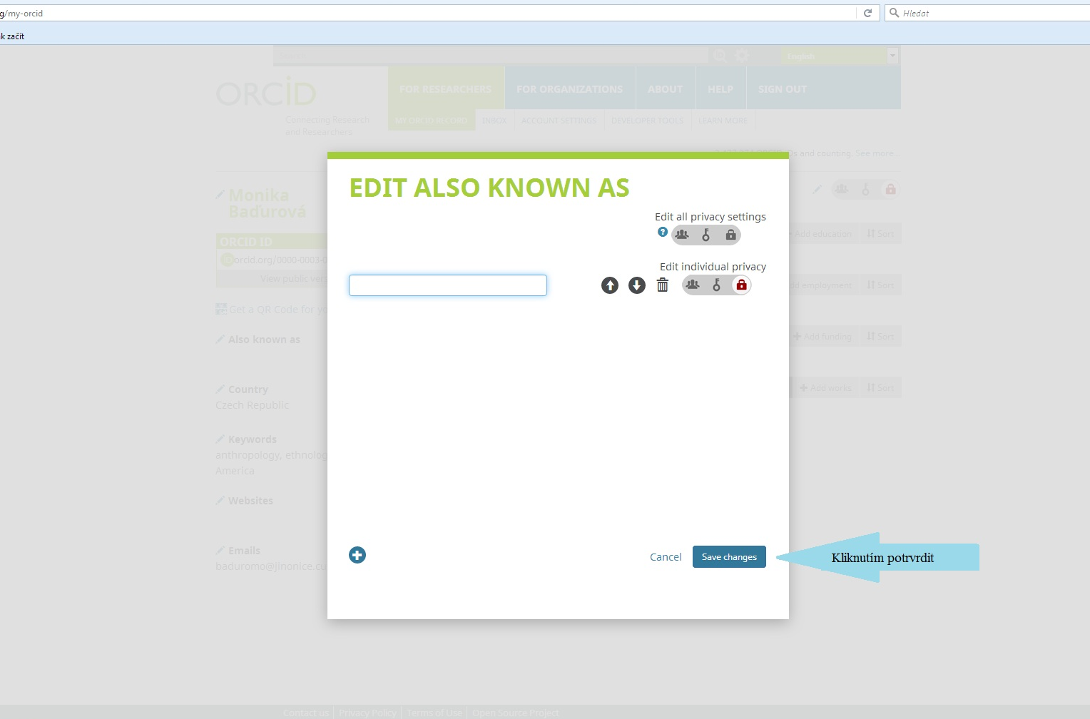

Slide 14
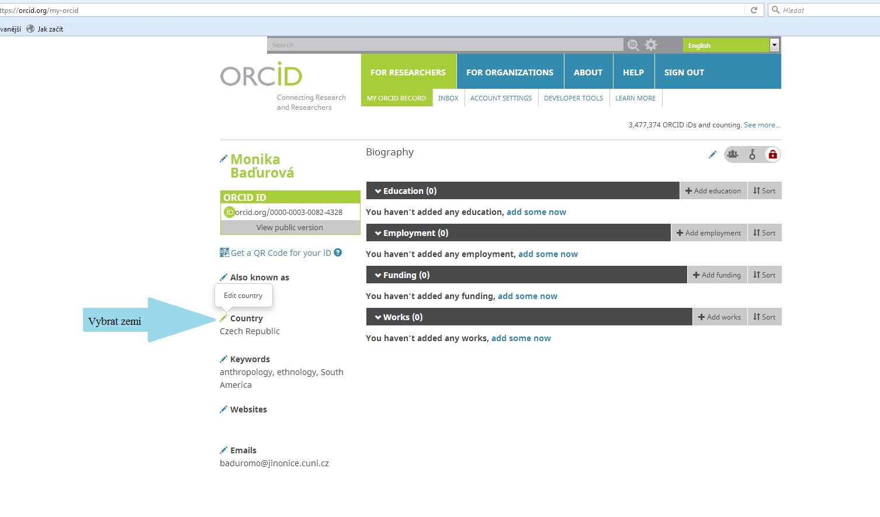
Volba země – po rozkliknutí možno vybrat z číselníku

Slide 15
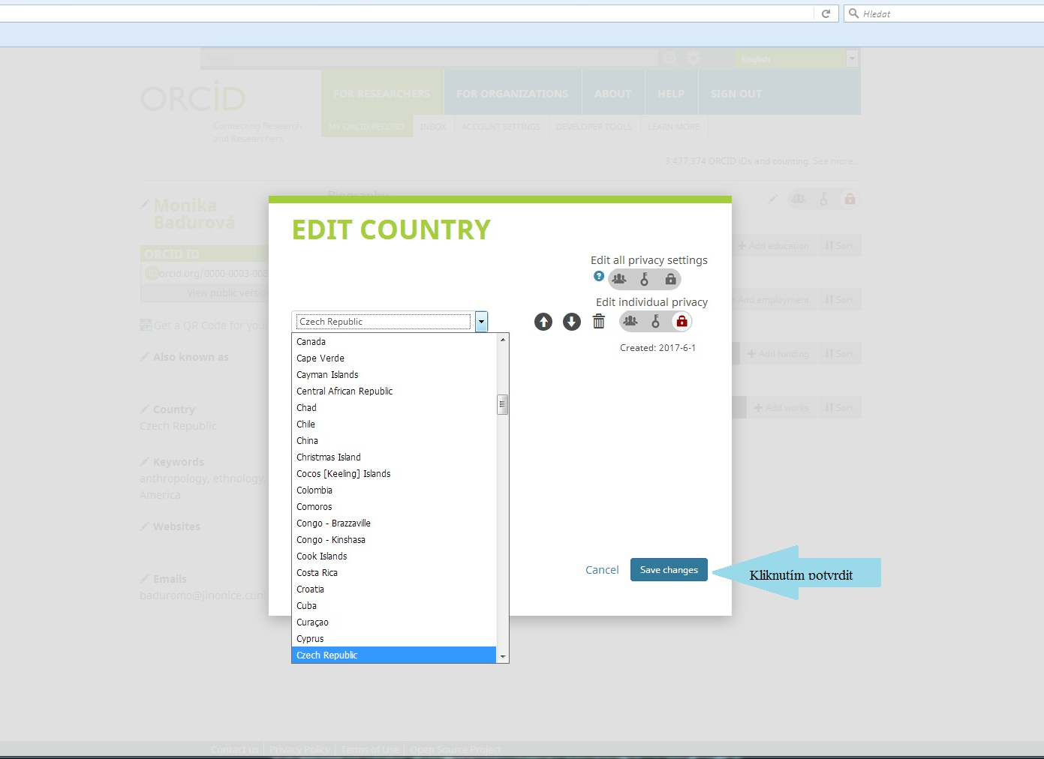

Slide 16
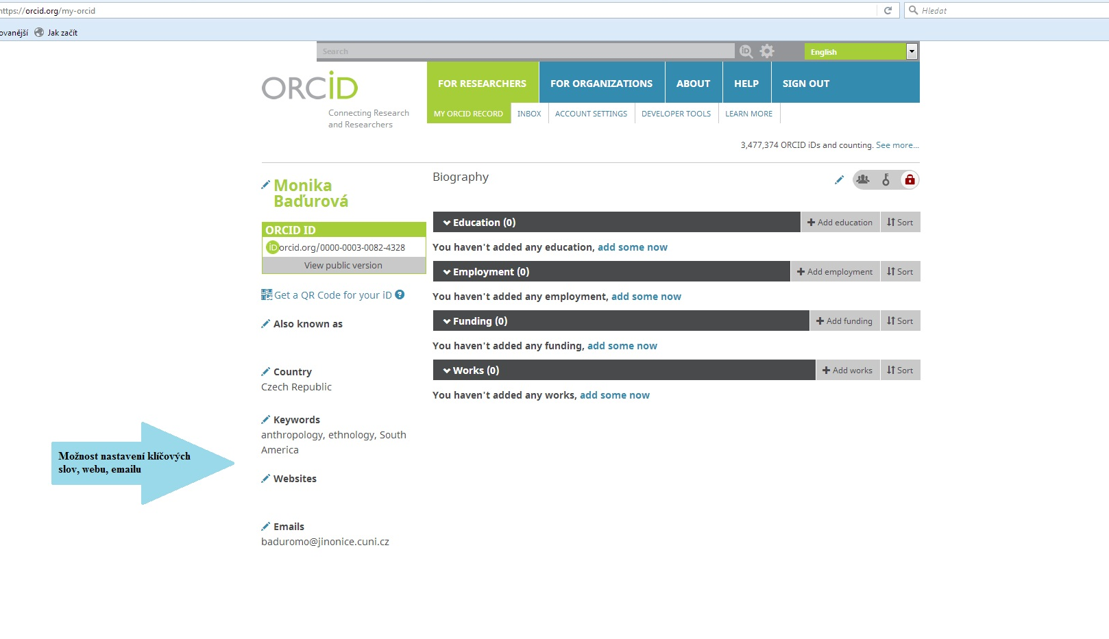
Možnost vložení klíčových slov z oboru

Slide 17
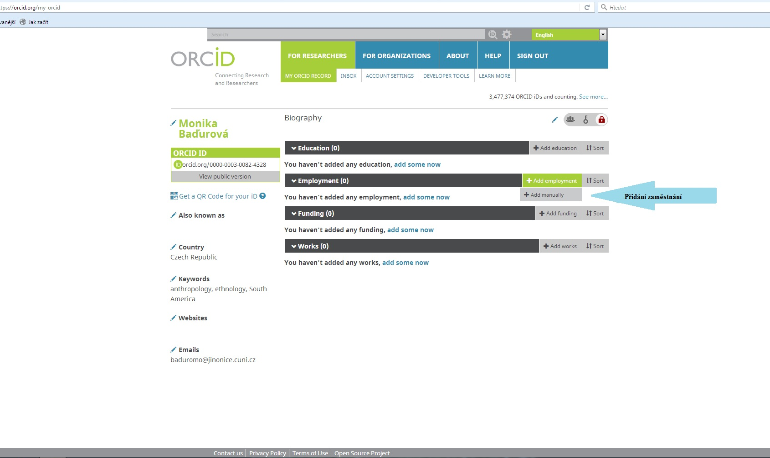
Přidání zaměstnání

Slide 18
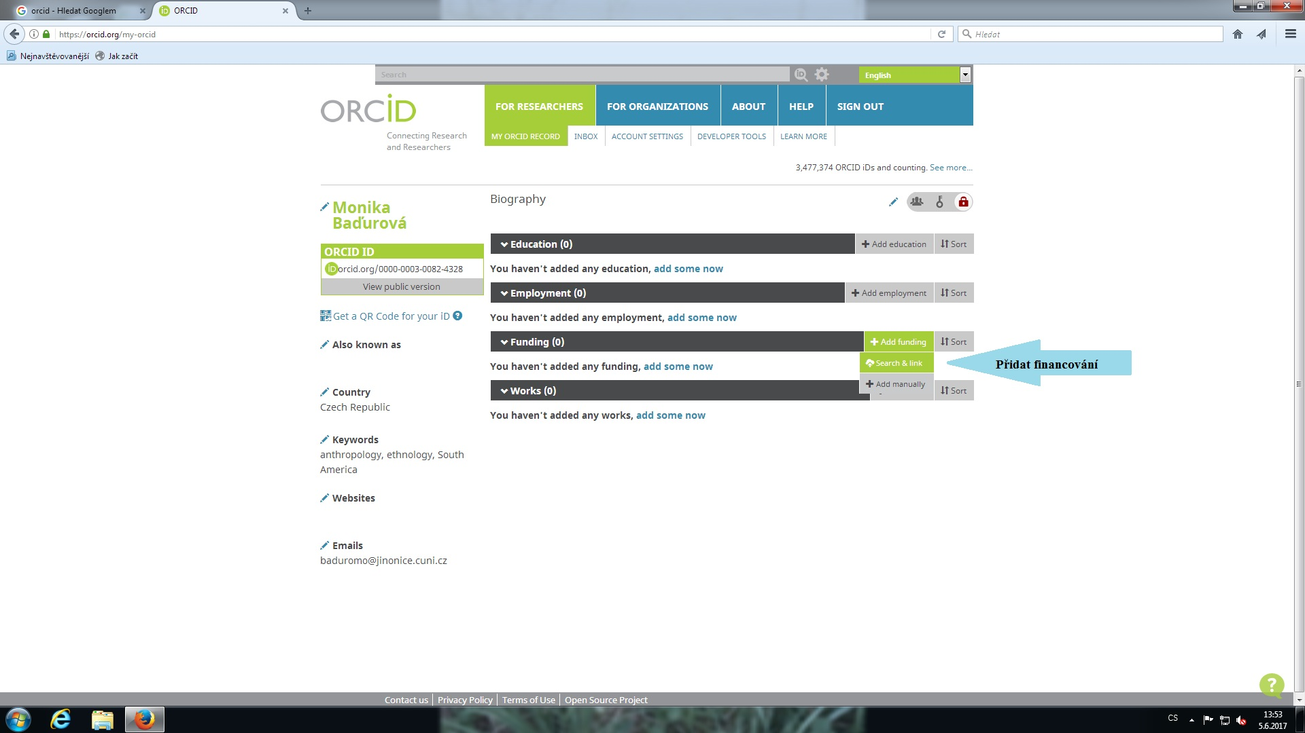
Vložení financování – granty, projekty

Slide 19
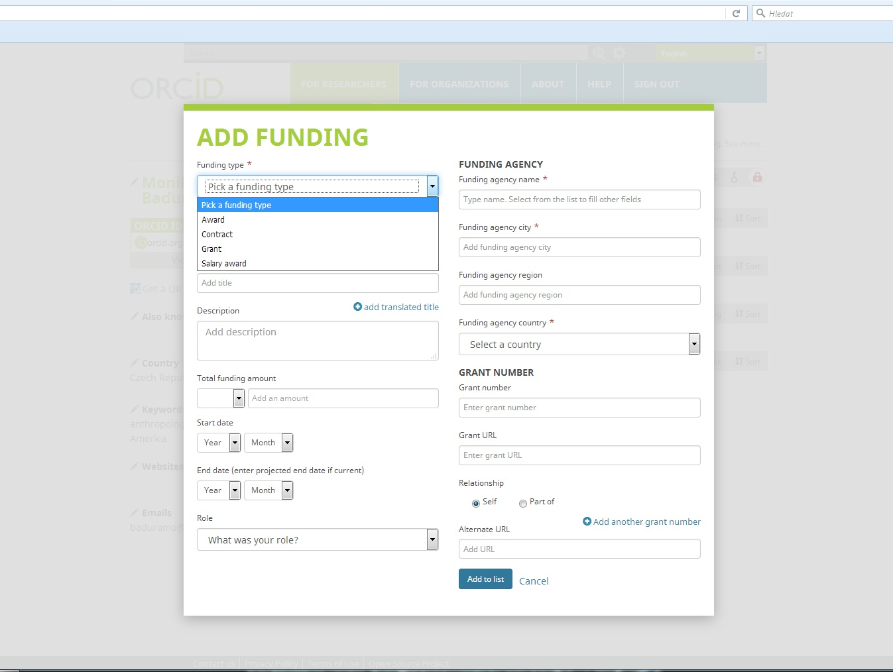

Slide 20
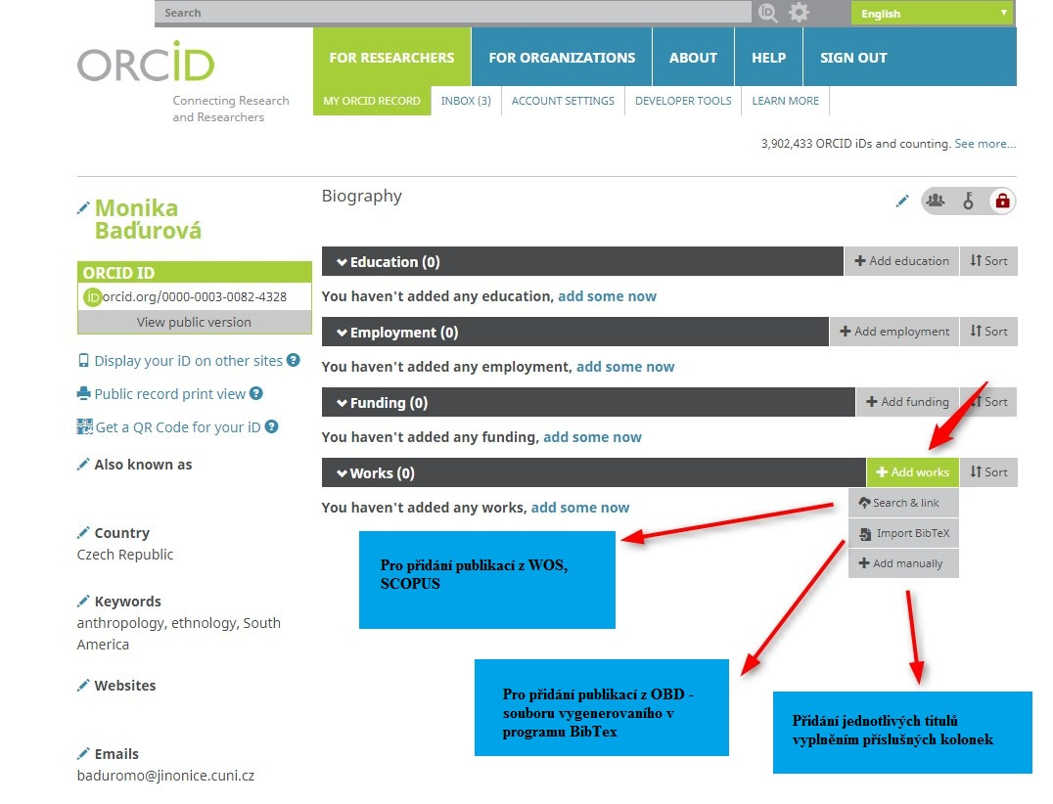
Přidání publikací

Slide 21
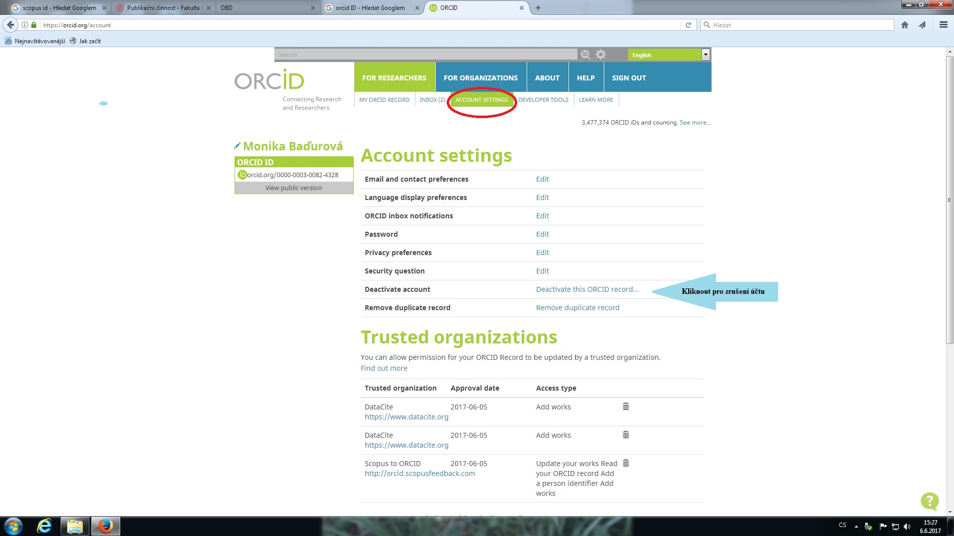
Správa účtu – možnost editace jednotlivých položek, zrušení účtu – pozor, systém emailovou adresu uchovává v paměti, takže při opětovném zřízení účtu není možné použít ji znova

Slide 22
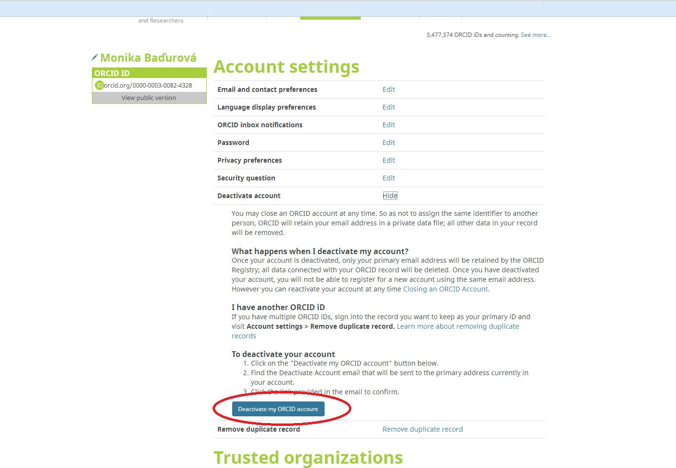

Slide 23
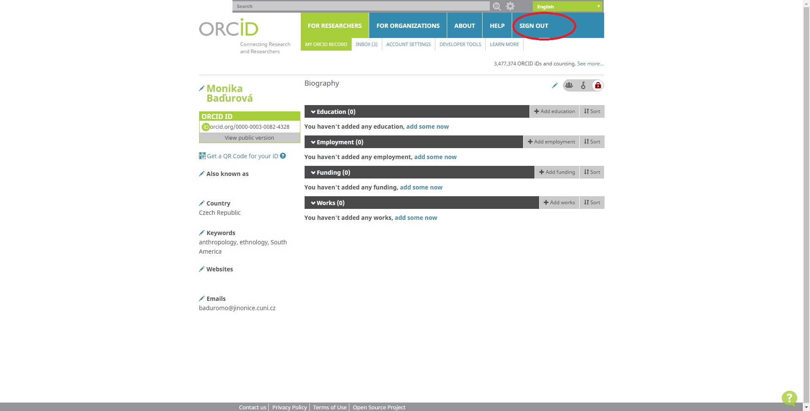
Odhlášení z ORCID

